Slide 1
TOÁN

Slide 2
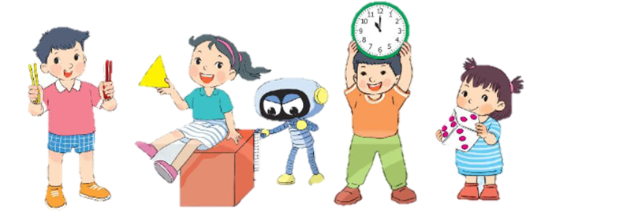
Chủ đề
7
ĐỘ DÀI VÀ ĐO ĐỘ DÀI
Bài 25
DÀI HƠN, NGẮN HƠN
Trang 28/SGK

Slide 3
CAO HƠN, THẤP HƠN

Slide 4
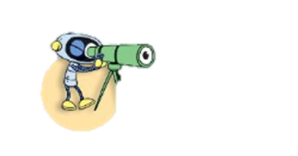



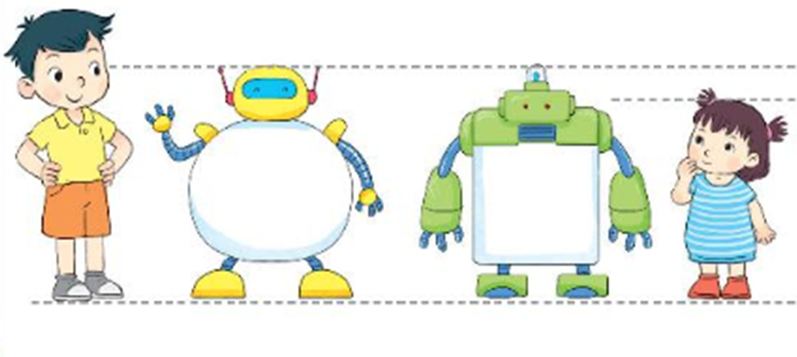


………..
cao hơn
thấp hơn
………..
cao bằng
………..
cao nhất
………..
thấp nhất
………..

Slide 5
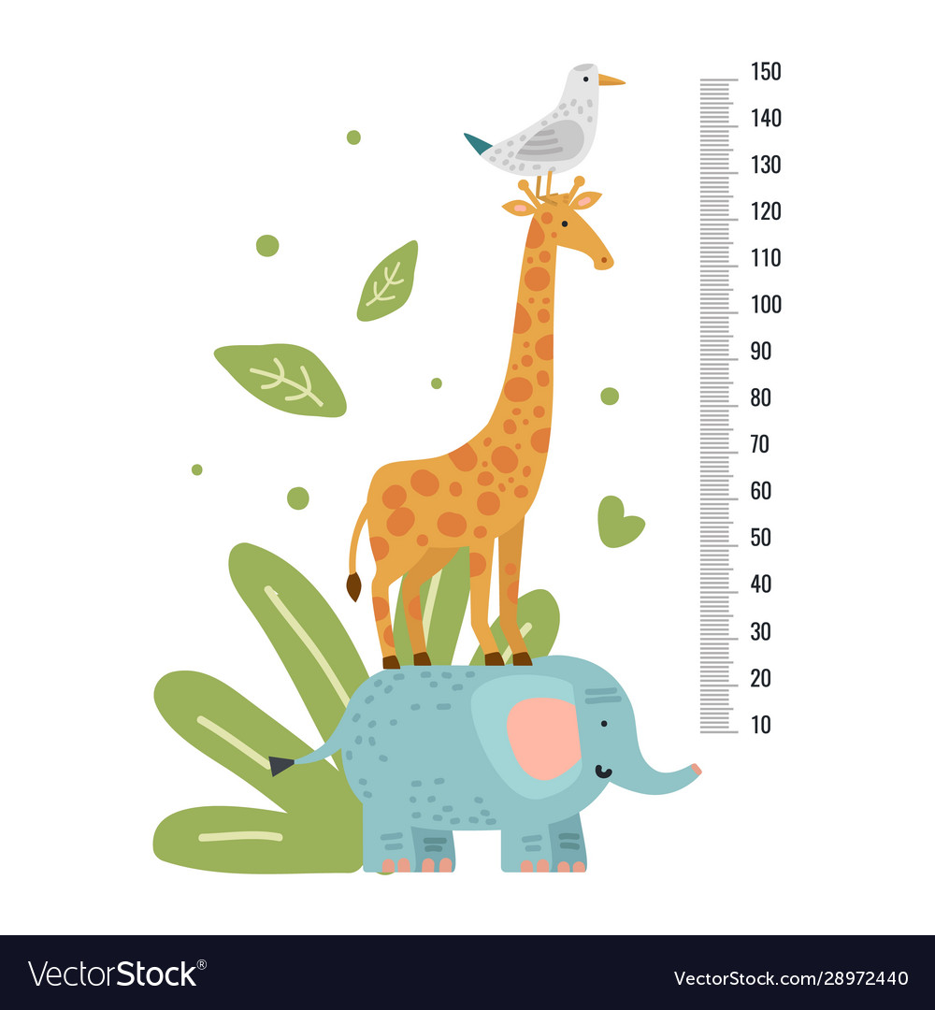
So sánh mình và bạn bên cạnh để xem ai cao hơn.

Slide 6
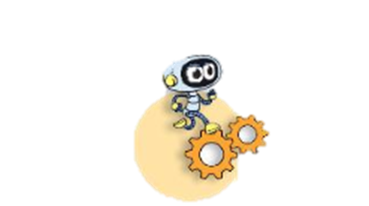


Slide 7
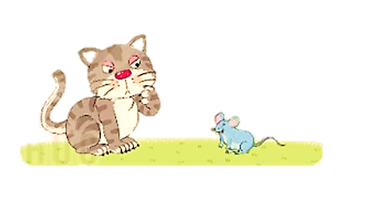
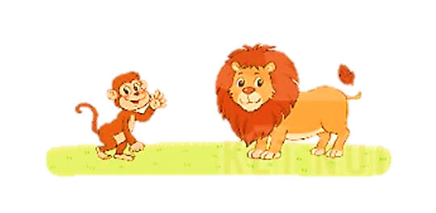
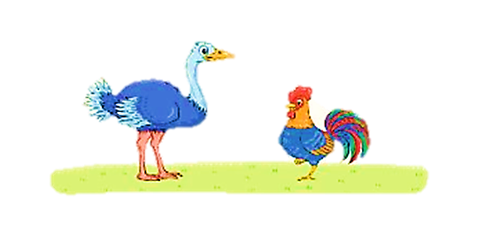
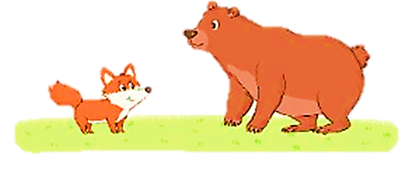
Con vật nào cao hơn?
1
a)
b)
c)
d)

Slide 8
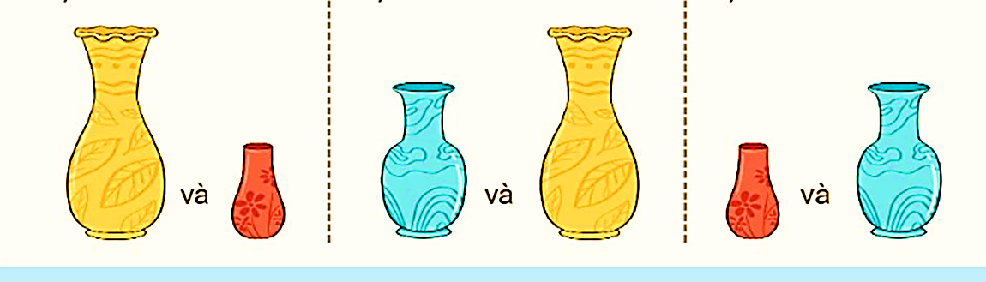
Lọ hoa nào thấp hơn?
2
a)
b)
c)

Slide 9
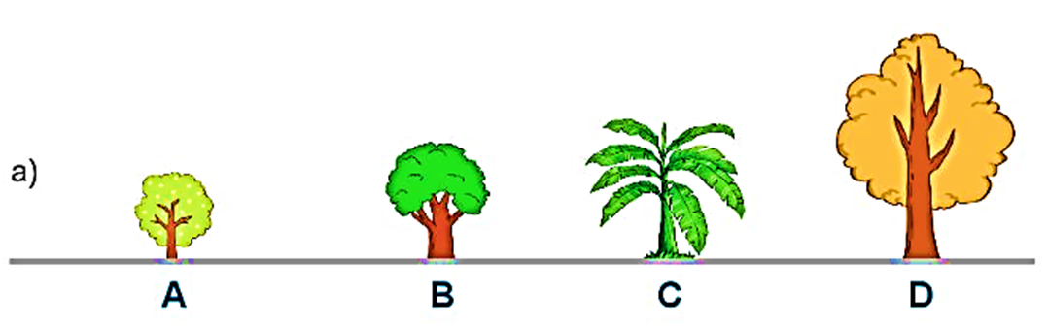
Tìm cây cao nhất, cây thấp nhất trong mỗi hàng.
3
Thấp nhất
Cao nhất

Slide 10
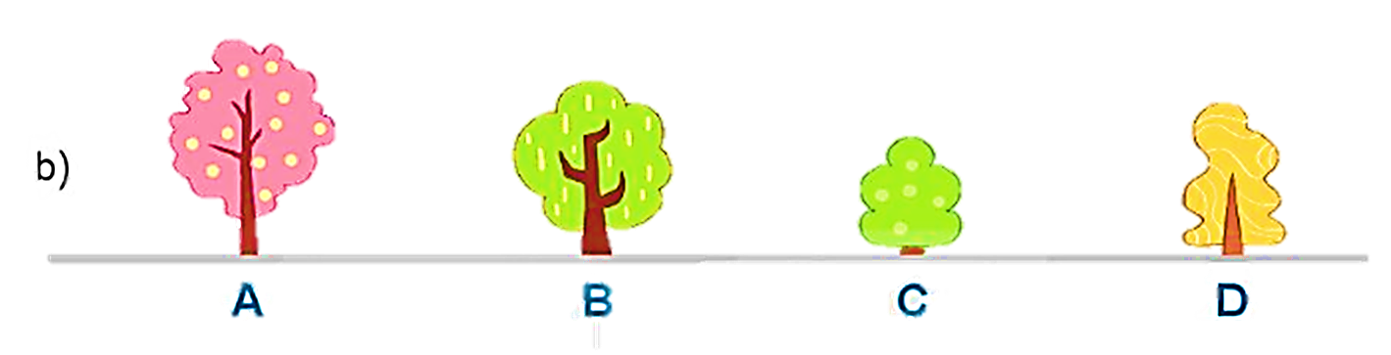
Cao nhất
Thấp nhất

Slide 11
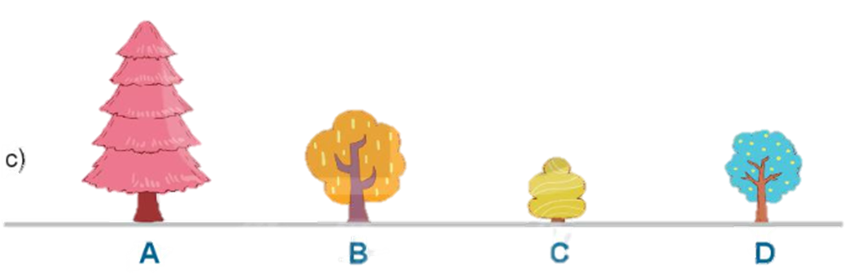
Cao nhất
Thấp nhất
Notes:
Hình như là hình con chó phải k thầy cô ơi. Mn tự hình dung nhé

Slide 12
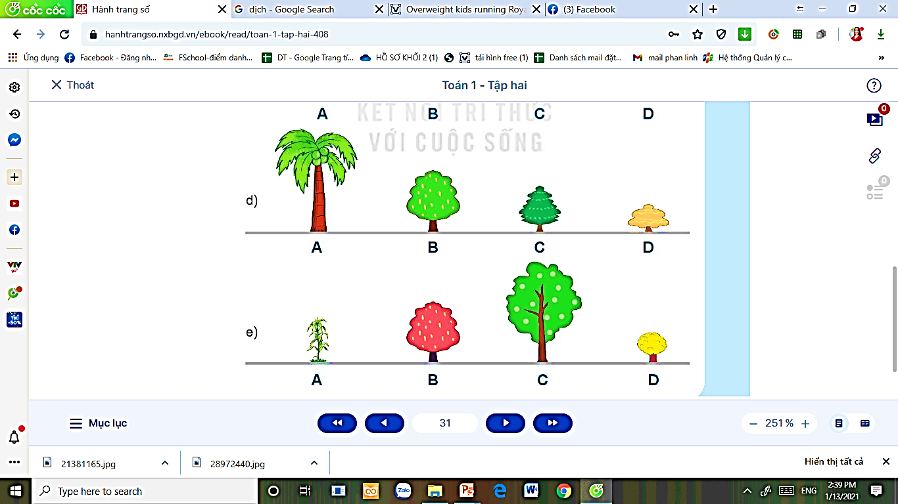
Cao nhất
Thấp nhất
Cao nhất
Thấp nhất

Slide 13
Dặn dò:
- Xem lại bài đã học
- Hoàn thành vở bài tập
- Chuẩn bị bài 26: Đơn vị
đo độ dài trang 32

